Slide 1


슬라이드 1
커피숍 회원관리 / 주문 앱
팀장-이상수
팀원 – 김여준, 손재원

Slide 2


슬라이드 6
목차
담당 파트
쓰여진 코드
순서도

Slide 3
슬라이드 7
담당 파트
팀장 이상수
전반적인 코드 연결
발표
앱 메뉴 생성
앱 알고리즘 생성
팀원 김여준
로그인
PPT
회원관리 파일 생성 및 입출력
회원 가입, 추가, 삭제 및 수정
팀원 손재원
계산
식품 메뉴 추가, 삭제, 수정

Slide 4
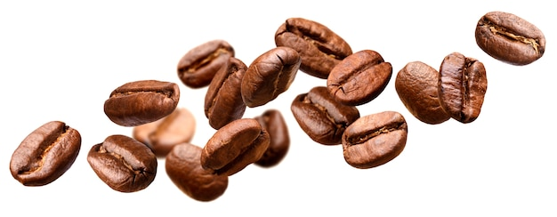
슬라이드 3
쓰여진 코드
DTO
IO
ArrayList
Switch ~ Case
Implements / Extends
데이터 형식
데이터 입출력
데이터 저장
유기적인
메뉴 이동
클래스 간의 연동
앱

Slide 5
슬라이드 3
순서도
회원 정보 관리
회원 정보 관리 완료
- 회원 정보 저장소
회원
- 메뉴 정보 저장소
관리할 정보
메뉴
시작
관리자
종료
회원
여부
회원
로그인
등급
직원
메뉴 관리
메뉴 관리 완료
비회원
고객
회원
가입
Yes
회원 가입 완료
회원 주문
No
비회원 주문
주문 완료

Slide 6

슬라이드 15
감사합니다!

